Slide 3
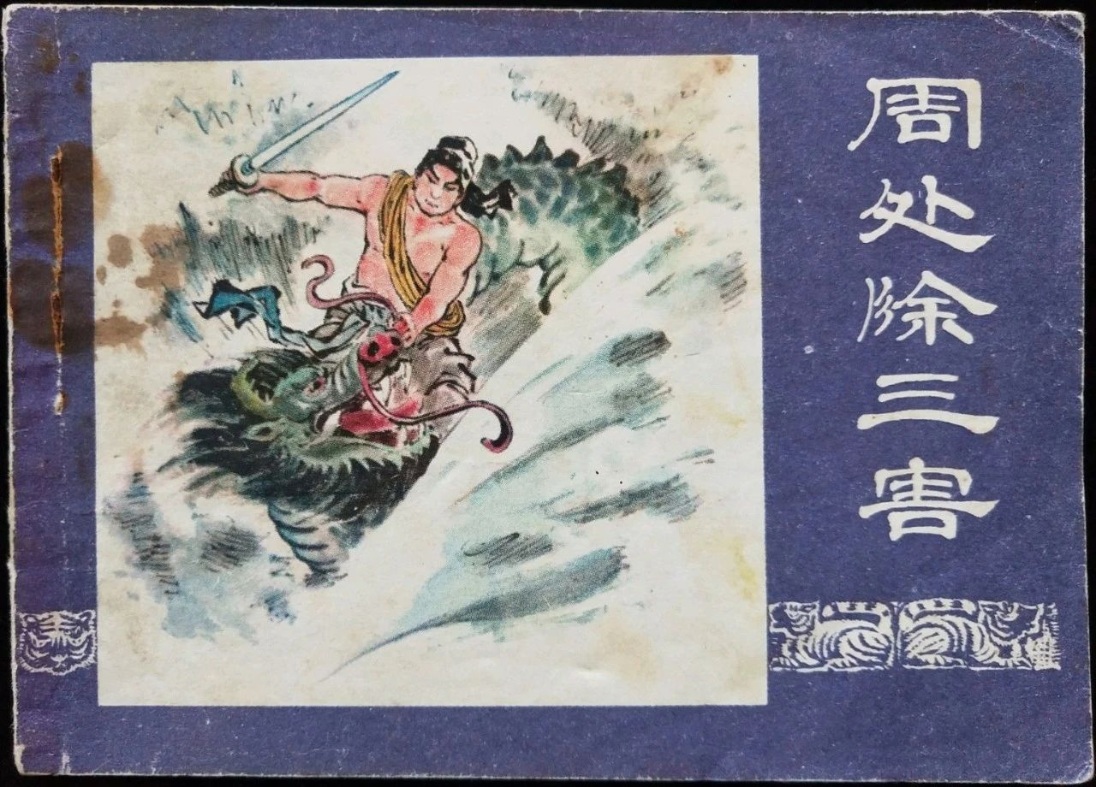
《周处除三害》
《周处除三害》的故事源于《世说新语》
《晋书·周处传》中的历史典故。 故事很简单。 相传义兴阳羡（今宜兴市）有三害：河中蛟龙、山中白虎，以及凶暴的少年周处（242-297）。 有人怂恿周处去杀虎斩蛟，目的是想他们三害互相残杀。 结果，周处除掉虎蛟两害之后，才知道自己也是一害，遂决定改邪归正，发愤图强。 后来他拜师学艺，最后成为忠臣孝子，战死沙场。

Slide 4
电影《周处除三害》基本就是现代版的“周处传”。 主角陈桂林（阮经天饰），职业黑帮杀手。 发短、话少、人狠、枪快。
因为连杀两个黑帮大哥，在道上威名赫赫。
但他也因为战绩太过显赫，不得不隐姓埋名，蛰伏起来。 四年后，他已成为岛内臭名昭著的三大通缉犯之一。 当他得知自己身患肺癌，时日无多时，决定重出江湖，完成一项壮举—— 那就是清除另外两位排在他前面通缉犯，香港仔（袁富华饰）和林禄和（陈以文饰）。 不为别的，只为死后留名……

Slide 5
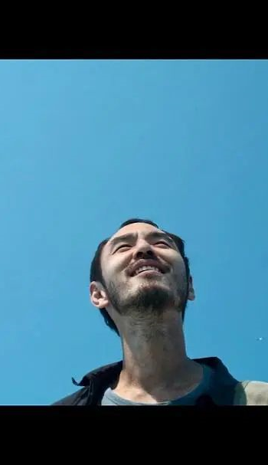
他杀了欺男霸女的香港仔，救了小美，给了她自由。
他被洗脑组织头领洗脑以为自己放下执念，抛去名誉与金钱就能得救，在经过无辜的鲜血和被活埋后，犹如重生从棺材中爬出。桂林仔灼热的怒火从枪口席卷而来，让看似圣洁的礼堂沾满血液。
他枪杀组织教主与多数一众教徒，终于完成了杀掉其余罪人的目标。但在经历血与伤的洗礼后，只沉醉于灿烂俗世与虚无名利的桂林仔终于追寻到了真正的本我。或许他想起了奶奶对幼时她的照料；或许感受到了小美的纯粹的善意；或许也为陈灰警察百折不挠穷追不舍的精神所动容。
他在最后从容自首，以一个崭新的本我的姿态迎接死亡。
周处最终，终除三害。其中也包括他自己。

Slide 6
善与恶
说到善恶，影片对于它的界定，很是玩味。 就拿陈桂林来说，此人到底是善还是恶？ 一边是通缉犯的身份，带着人们对于罪恶的直观判断；另一边，他又试图通过杀戮来实现某种形式的超越，完成自我赎罪。 可全片看下来，他又好像没杀过“好人”。 在邪教修行营屠杀的前夕，他手上的血迹都来自黑社会的恶棍们。 当然，这不是出于正义，只是为了钱，为了照顾奶奶。
对陈桂林而言，这个世界的正邪善恶模糊得很，赚钱的事，不择手段。 当他看到自己名字挂在通缉榜上，还得和一堆他看不起的人一样排队自首，他那套“通过战斗提升名号”的逻辑立刻驱使他采取了“除害”的行动。 但这电影塑造的陈桂林，绝不是个凶残嗜血，杀人如麻的机器。 他虽然下手狠，但引发冲突的总是另一方。 不论是性情暴戾的香港仔故意割伤他的眉骨，还是被伪善的尊者捅刀活埋。 毕竟，“人的死，都是咎由自取的。”

Slide 7
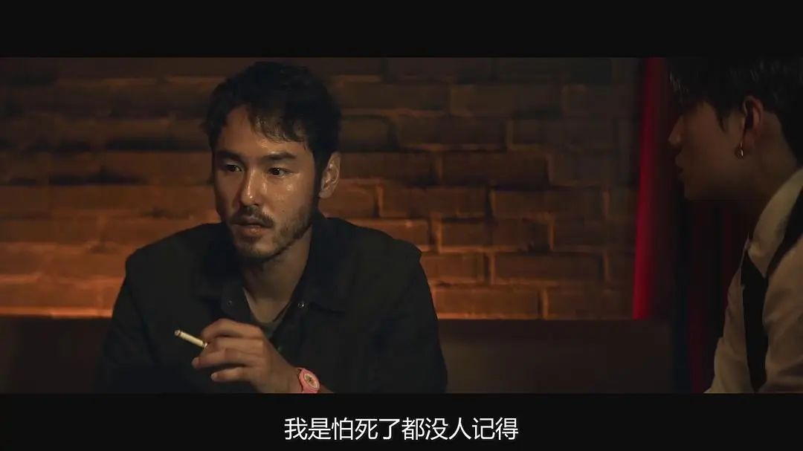
说到底，陈桂林最初以为干票大的能换来全世界的瞩目，好补回一辈子缺的那份关注。 但很快他就明白，这狗屁不是他想要的。 等待审判的日子长得跟面条似的，而唯一还把他放在心上的，竟然是那个他不经意救下的女人。 或许就像他说的，“我不是怕死，我是怕死了都没人记得 。”

